Slide 1
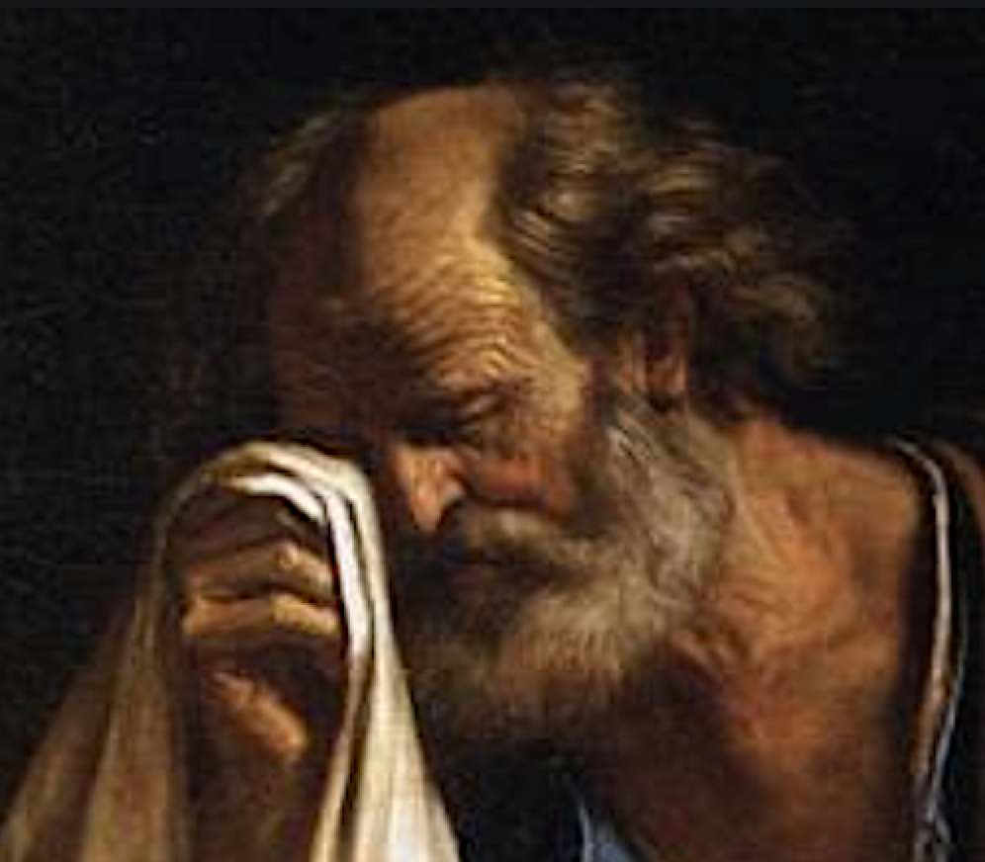
彼得哪來的膽子？
Where did Peter get the nerve?
邱清忠弟兄

Slide 2
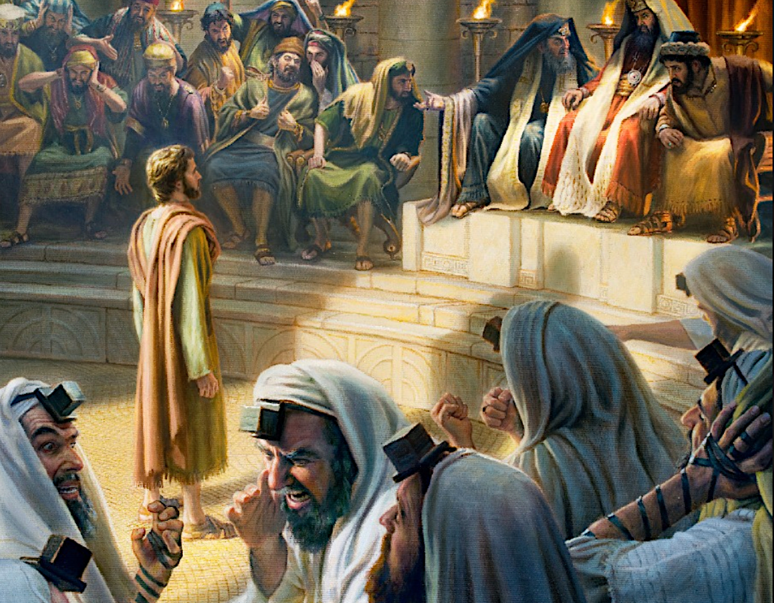
彼得在公會受審JEWISH HIGH PRIEST

Slide 3
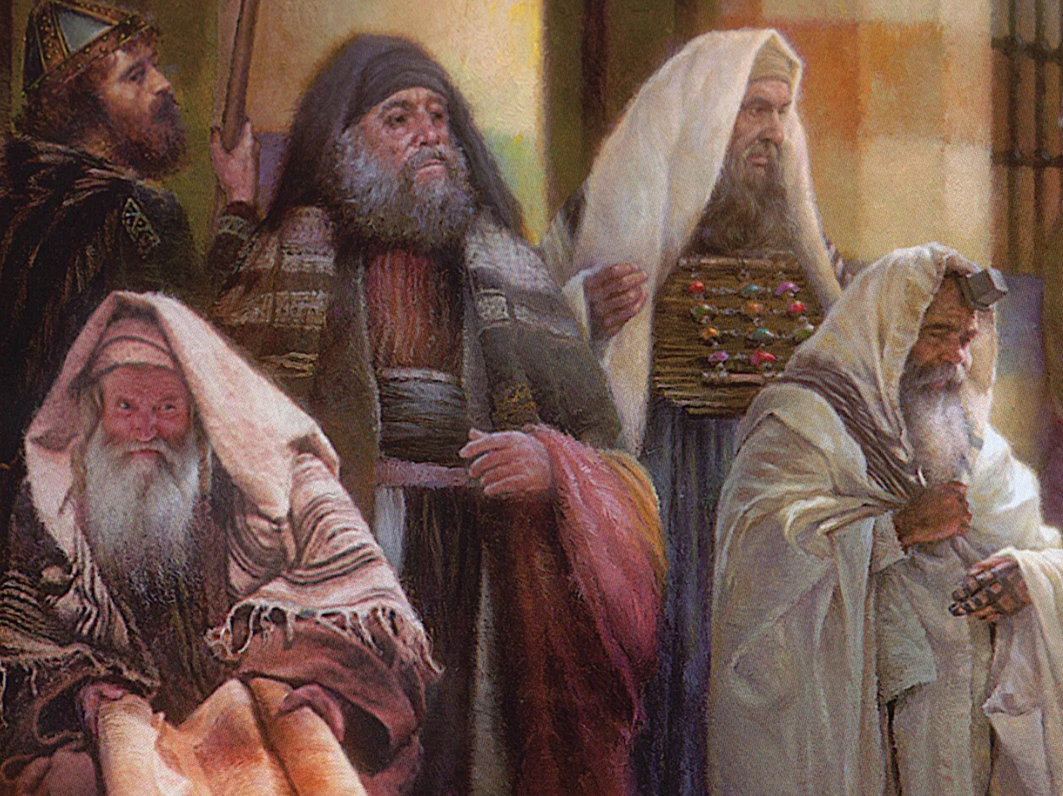
公會人物
JEWISH HIGH PRIEST

Slide 4
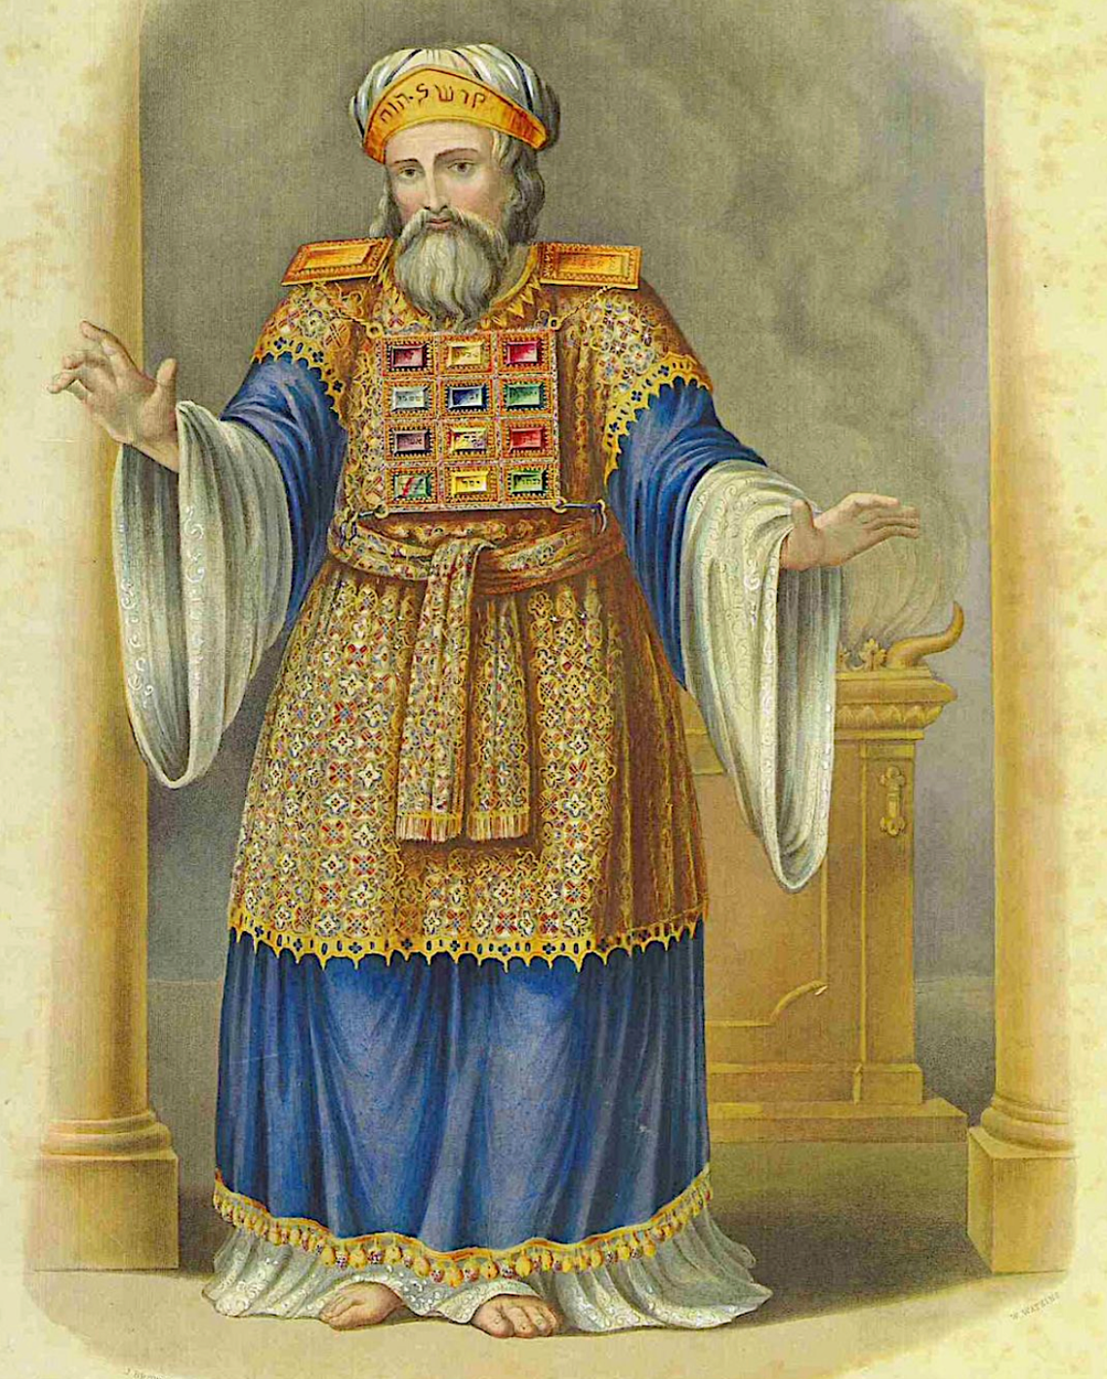
20
大祭師
JEWISH HIGH PRIEST

Slide 5
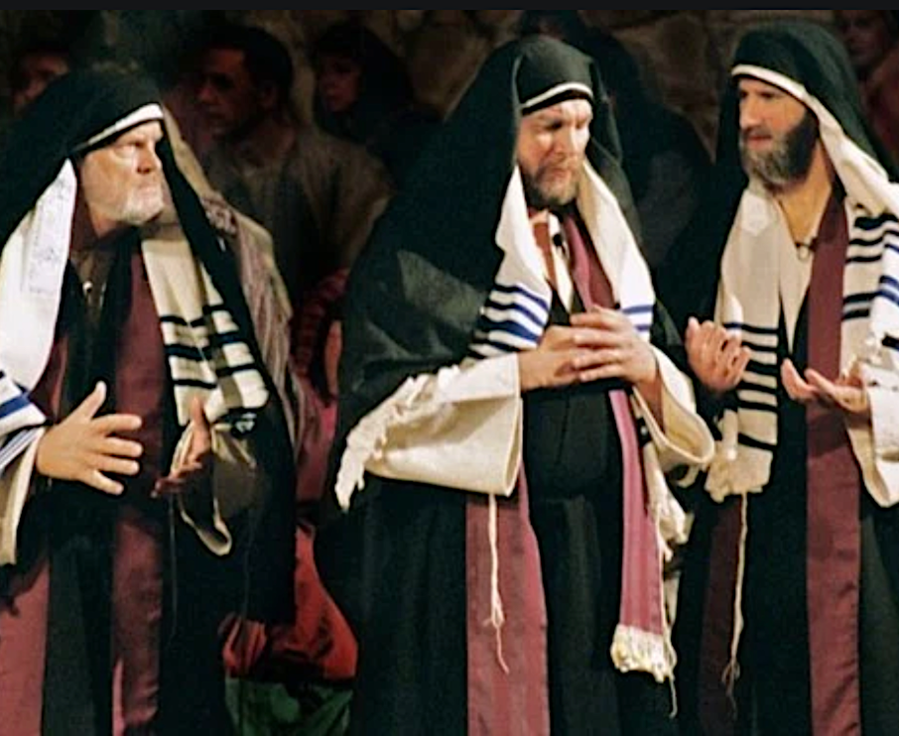
法利賽人Pharisee

Slide 6
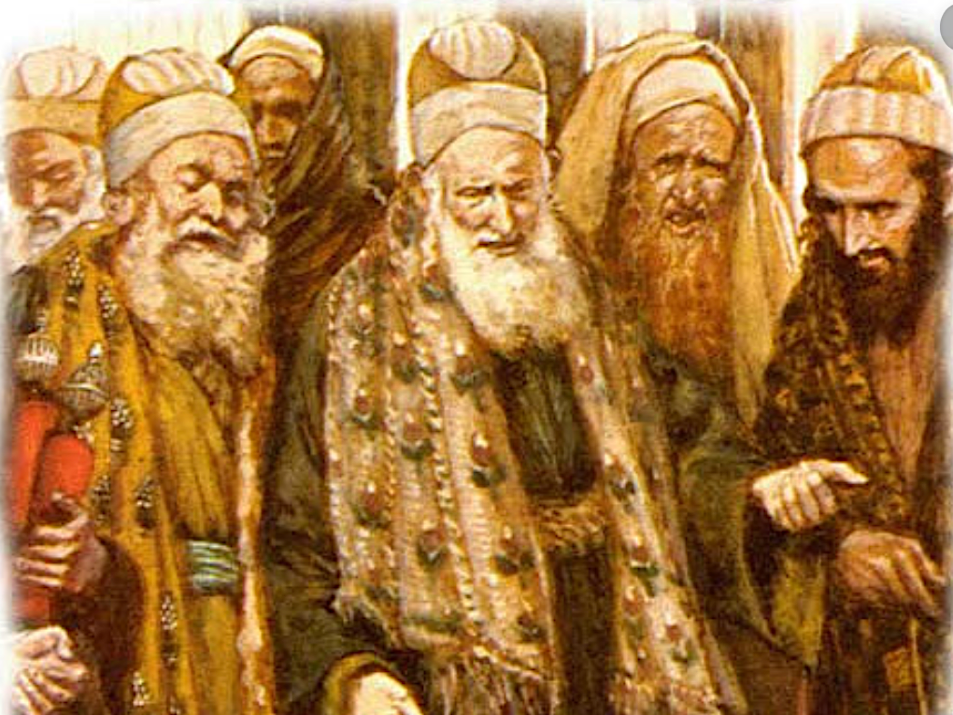
撒都該人
Saddacees

Slide 7
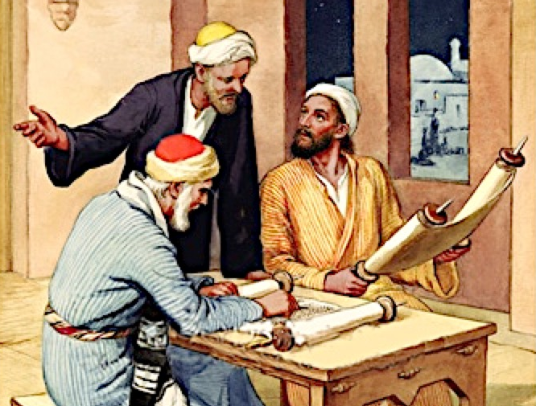
文士
Scribe

Slide 8
彼得在公會受審JEWISH HIGH PRIEST

Slide 9
使徒行傳 Acts 4
11 “他是‘你们匠人所弃的石头，已成了房角的头块石头’。
11 Jesus is ‘the stone you builders rejected, which has become the cornerstone.’

Slide 10
使徒行傳 4
12 除 他 以 外 ， 別 無 拯 救 ； 因 為 在 天 下 人 間 ， 沒 有 賜 下 別 的 名 ， 我 們 可 以 靠 著 得 救 。

Slide 11
Acts 4
12 Salvation is found in no one else, for there is no other name under heaven given to mankind by which we must be saved.”

Slide 12
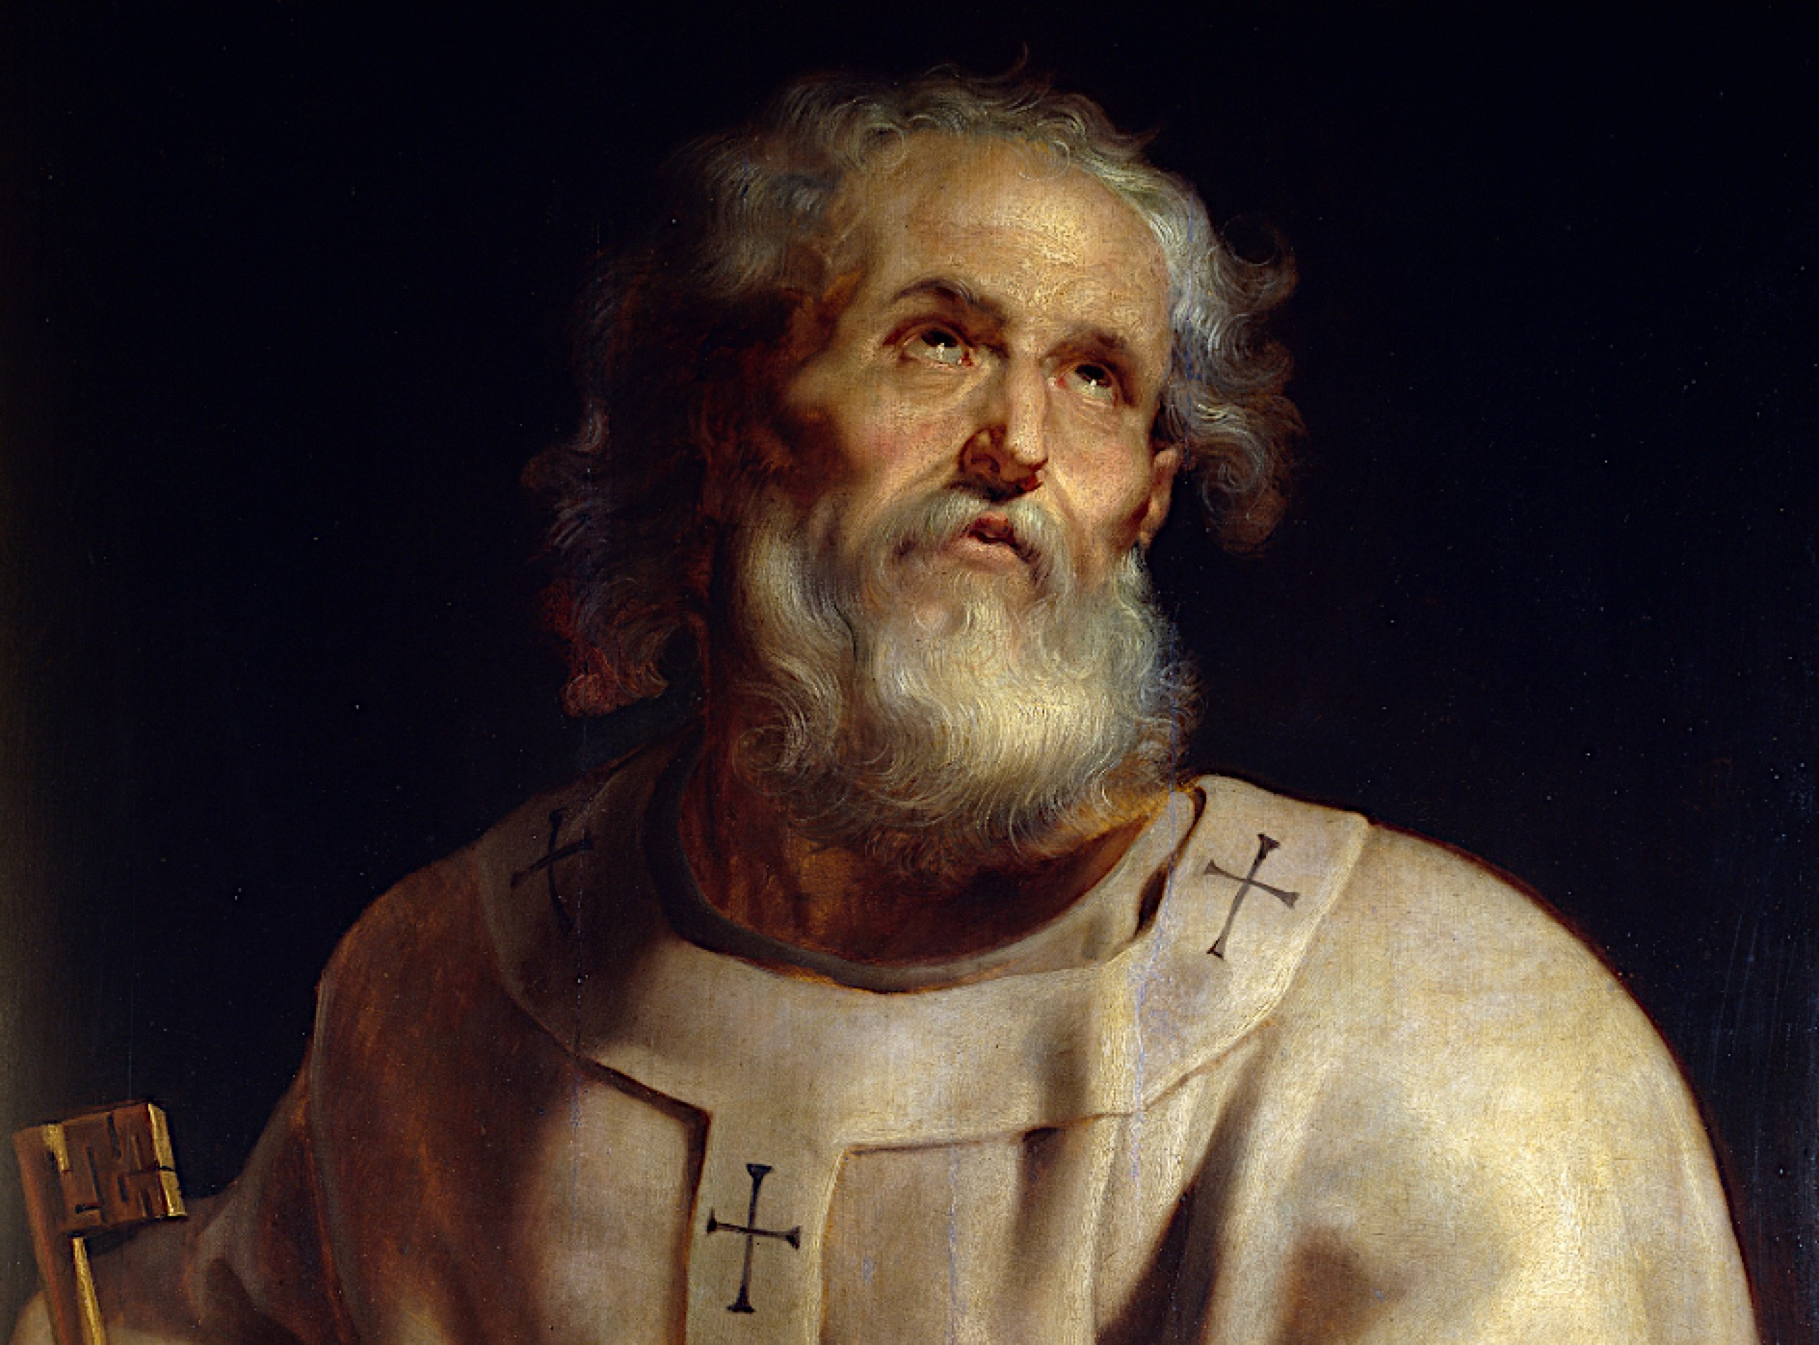
接受呼召
Accept the calling
聖靈充滿
Filled with the Holy Spirit

